Slide 1

学期项目展示
技术应用:
mysql
Spark
JDBC
FineReport
HDFS
第7学期
BD02
于越

Slide 2
项目概述
于越
项目介绍：
（1）运动员相关数据集：该数据集整理了从1896年雅典奥运会至2016年里约热内卢奥运会120年的奥林匹克运动会的历史数据。可以从以下几个方面来探索奥林匹克运动会的演变历程：历年来 男女参赛运动员的表现如何，不同地区，不同运动项目，不同比赛项目。
（2）饮食习惯身体状况和肥胖水平数据集： 数据为饮食习惯和身体状况不同的人的肥胖水平的估计，可以分析家庭、饮食、运动和出行方式等方面肥胖水平的影响。

Slide 3
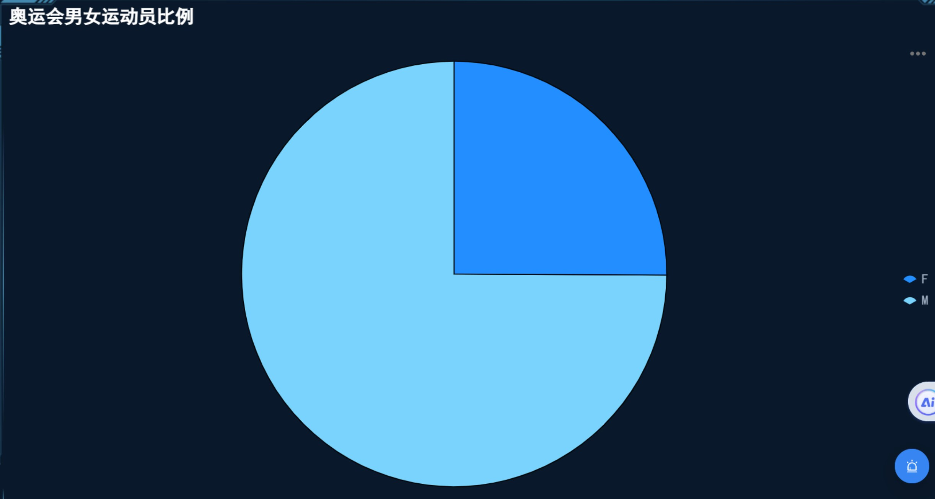
1. 统计参加过奥运会运动员的男女比例

Slide 4
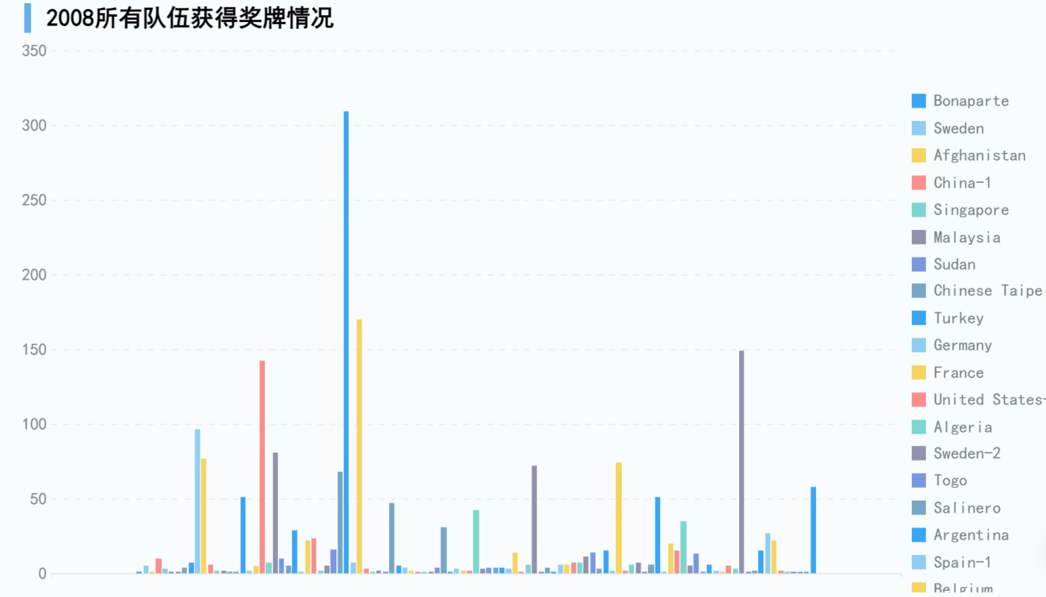
2. 统计2008年所有国家队伍的获得奖牌总数

Slide 5
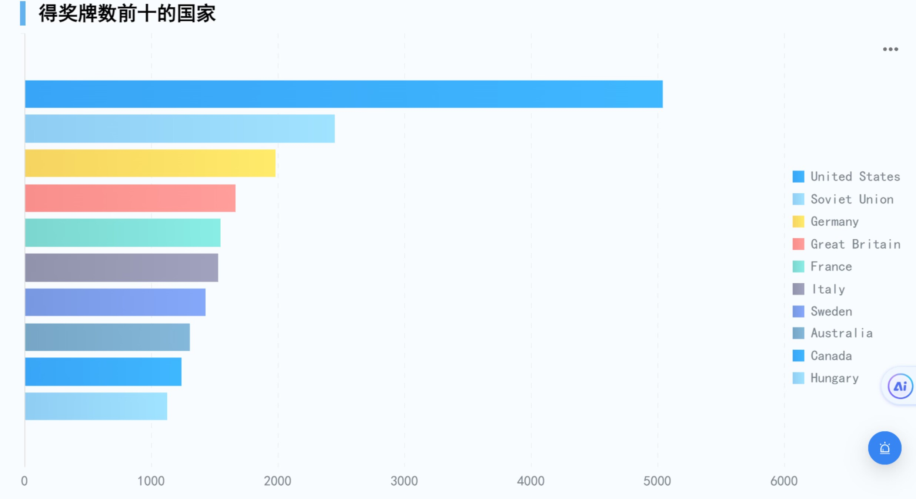
3.统计历史奖牌数前十的国家队

Slide 6
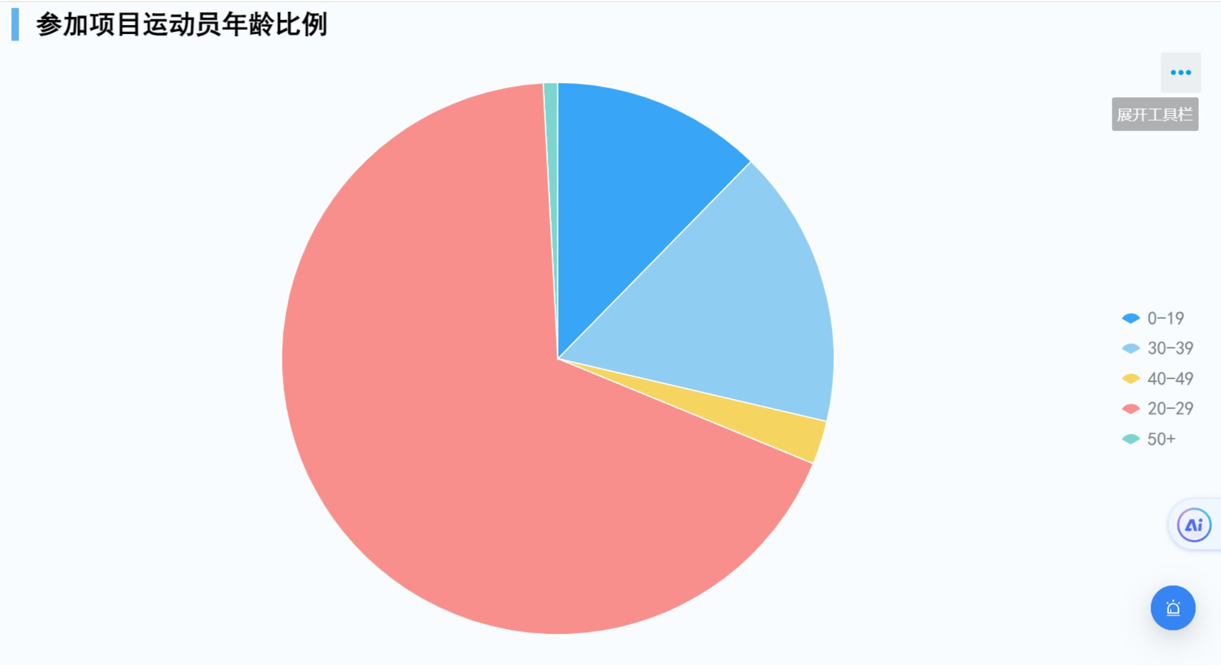
4.统计运动员年龄比例

Slide 7
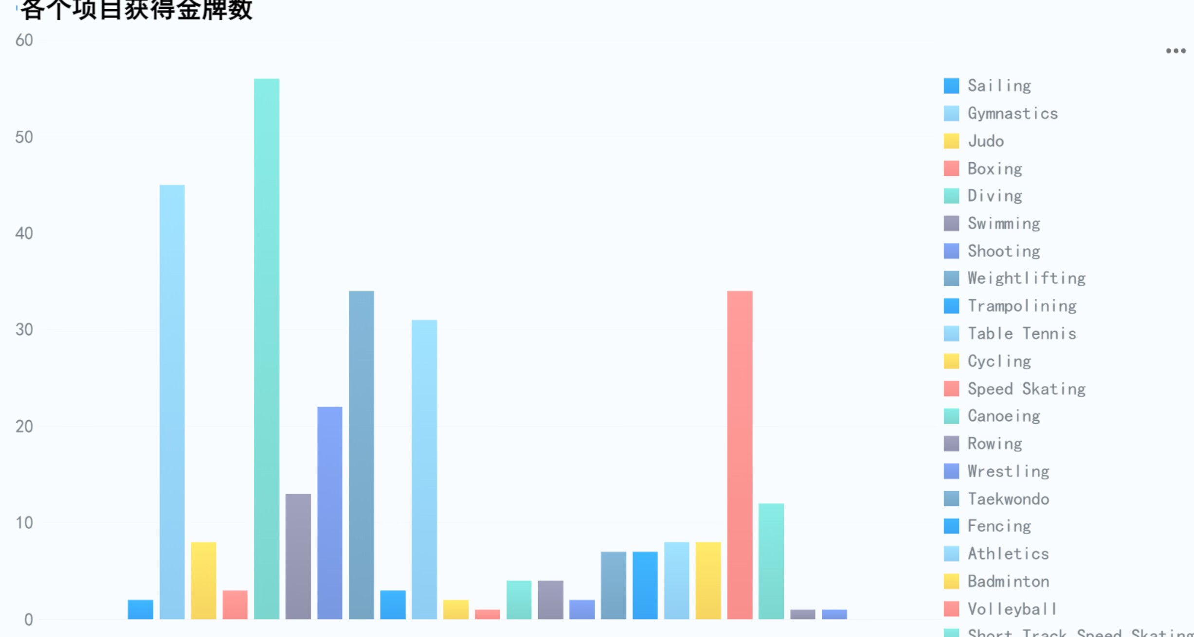
5--统计中国队在各个项目获得的金牌数

Slide 8
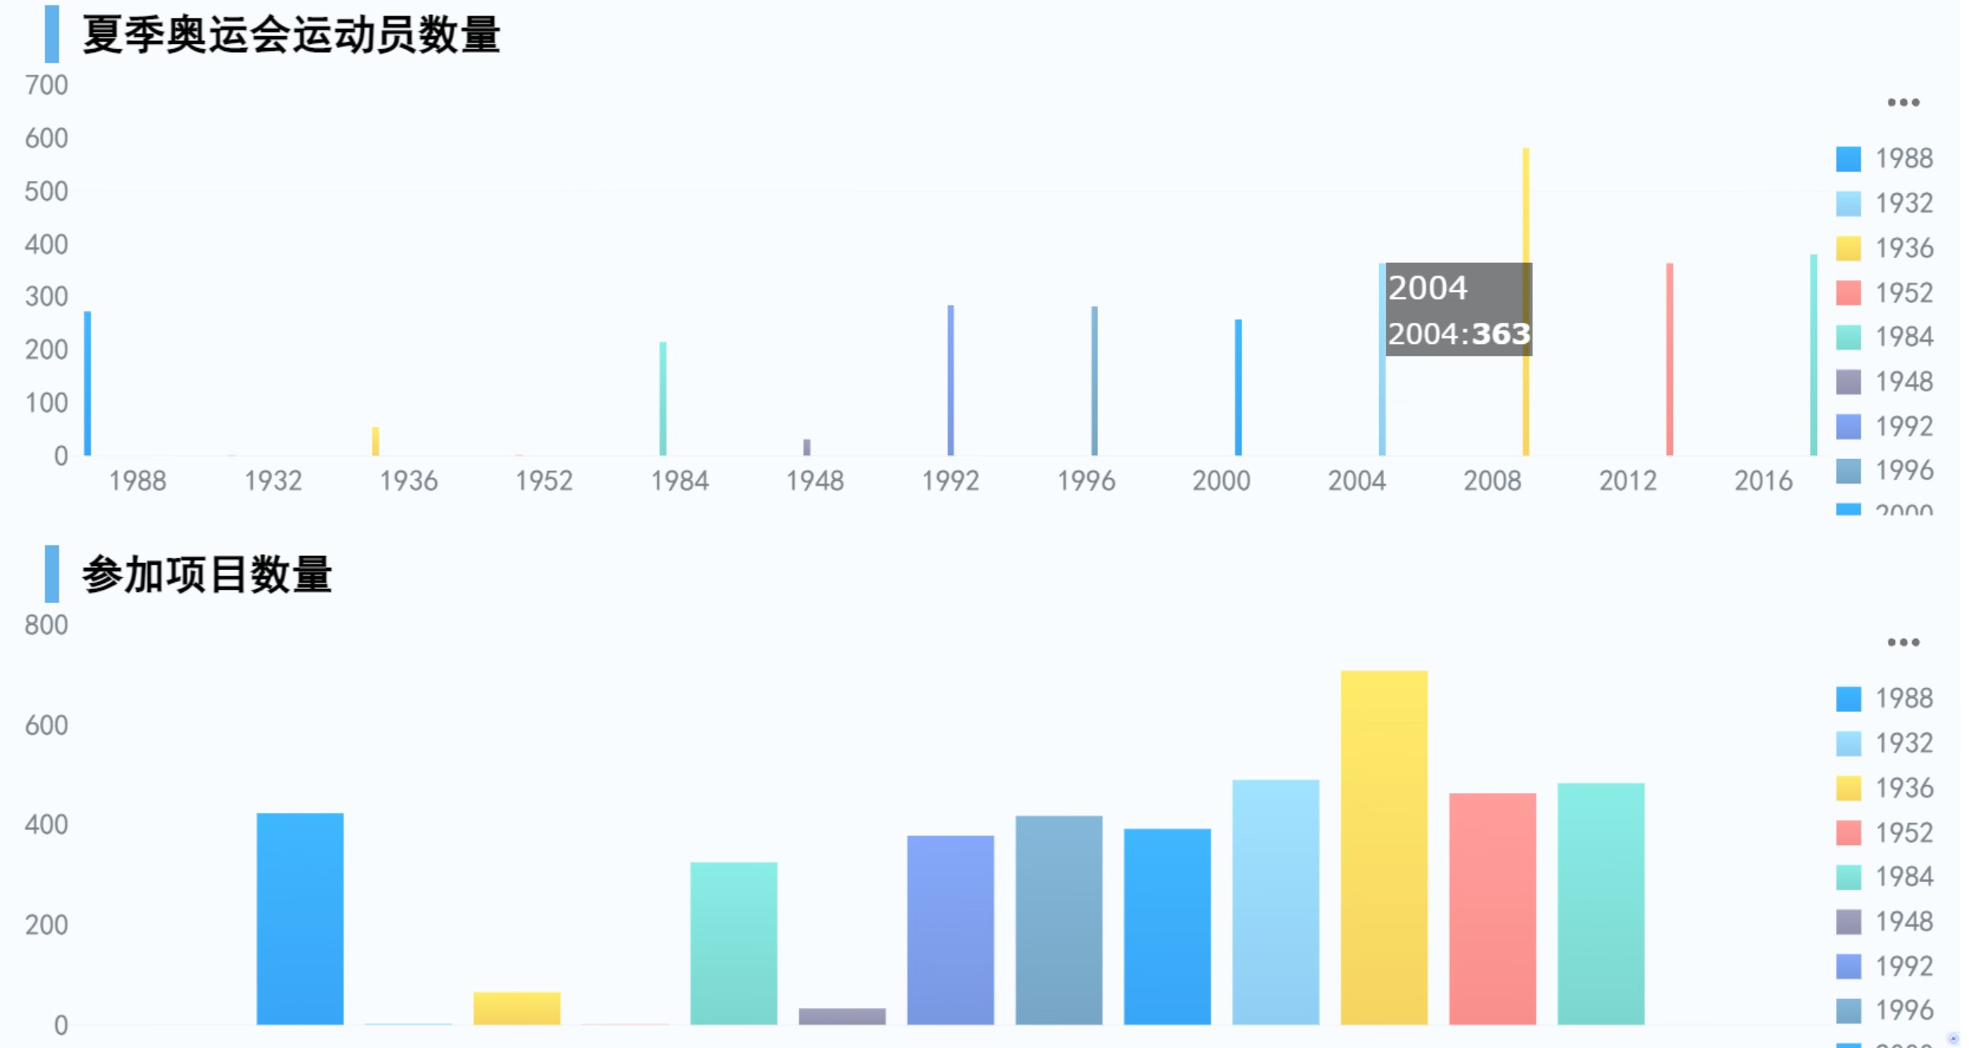
6.--统计中国队各届夏季奥运会中参加的运动员数和项目数

Slide 9
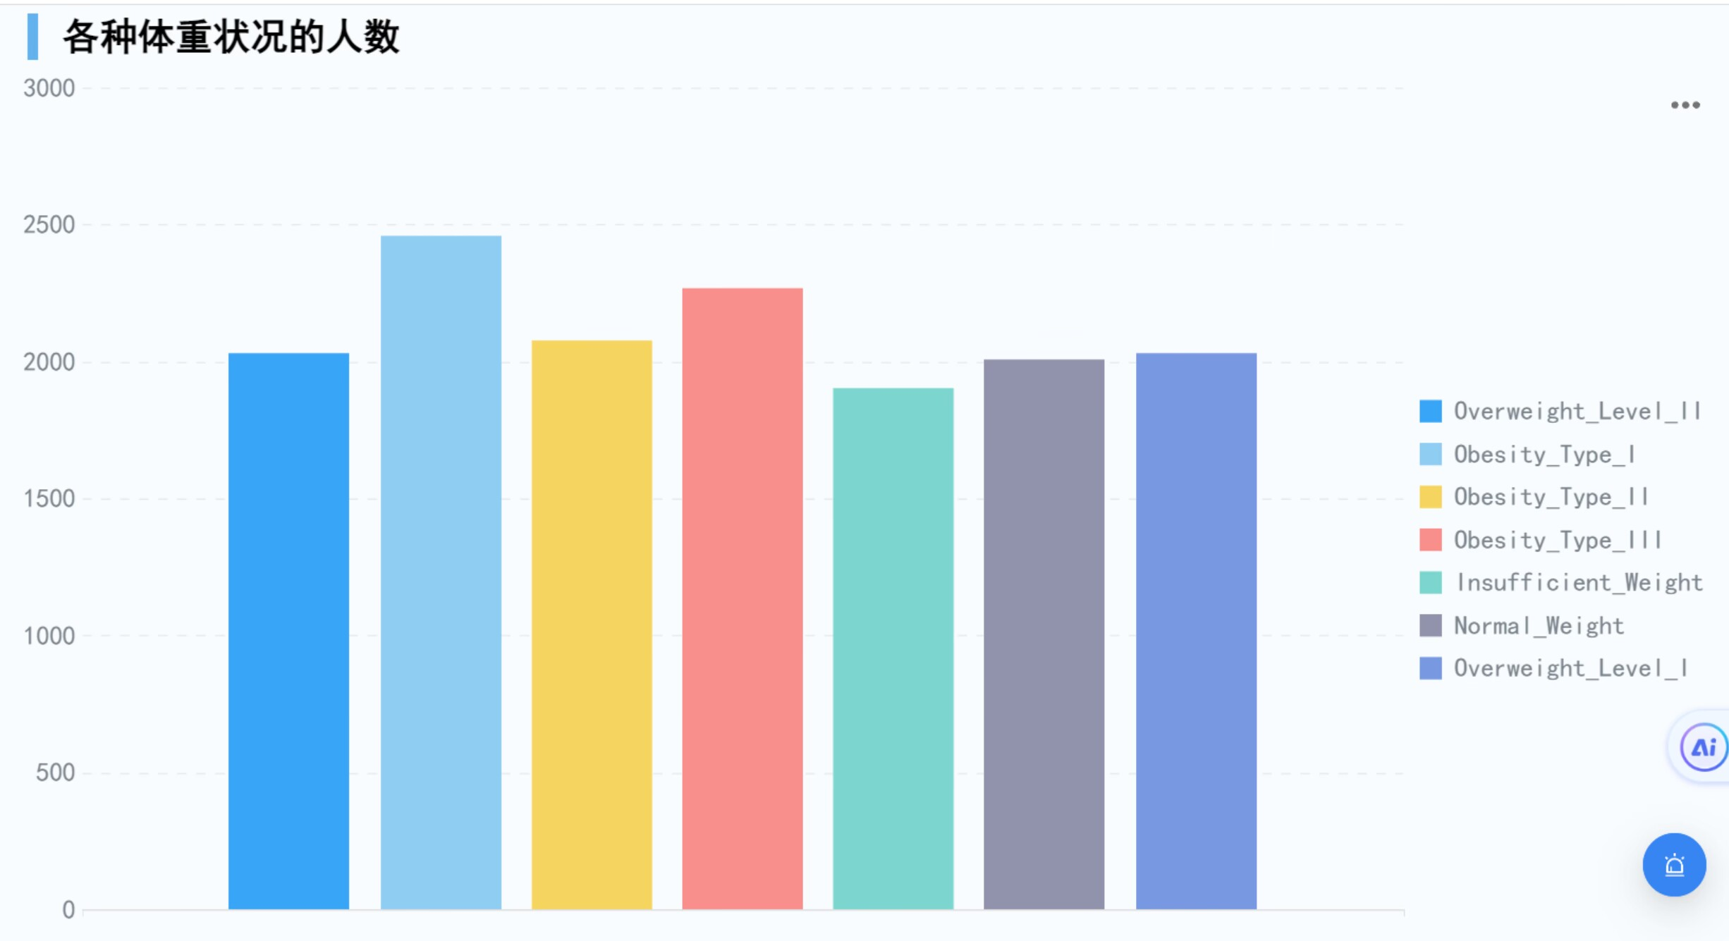
7统计肥胖水平的人数

Slide 10
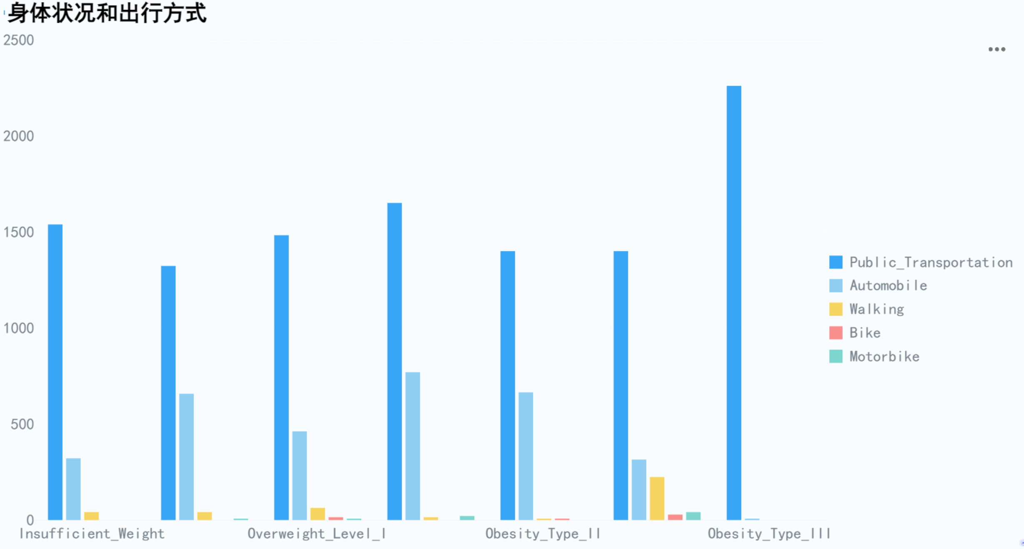
8查看不同肥胖水平人群的出行方式

Slide 11
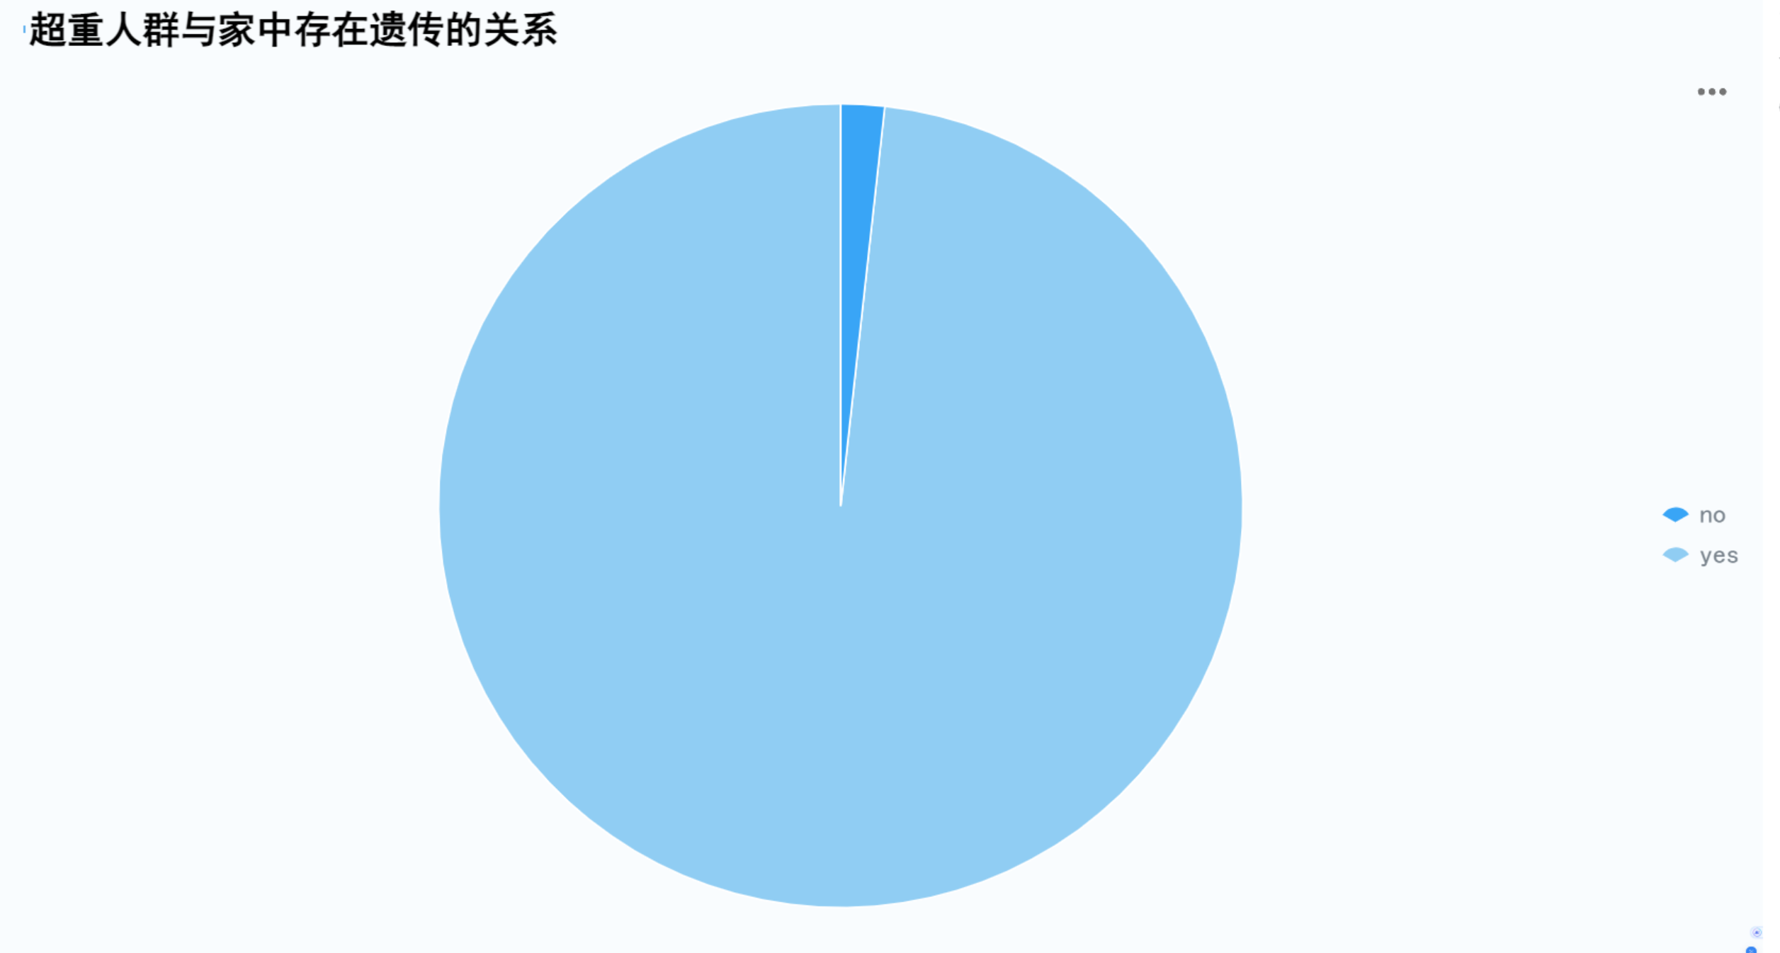
10统计个人肥胖与家庭遗传的关系

Slide 12
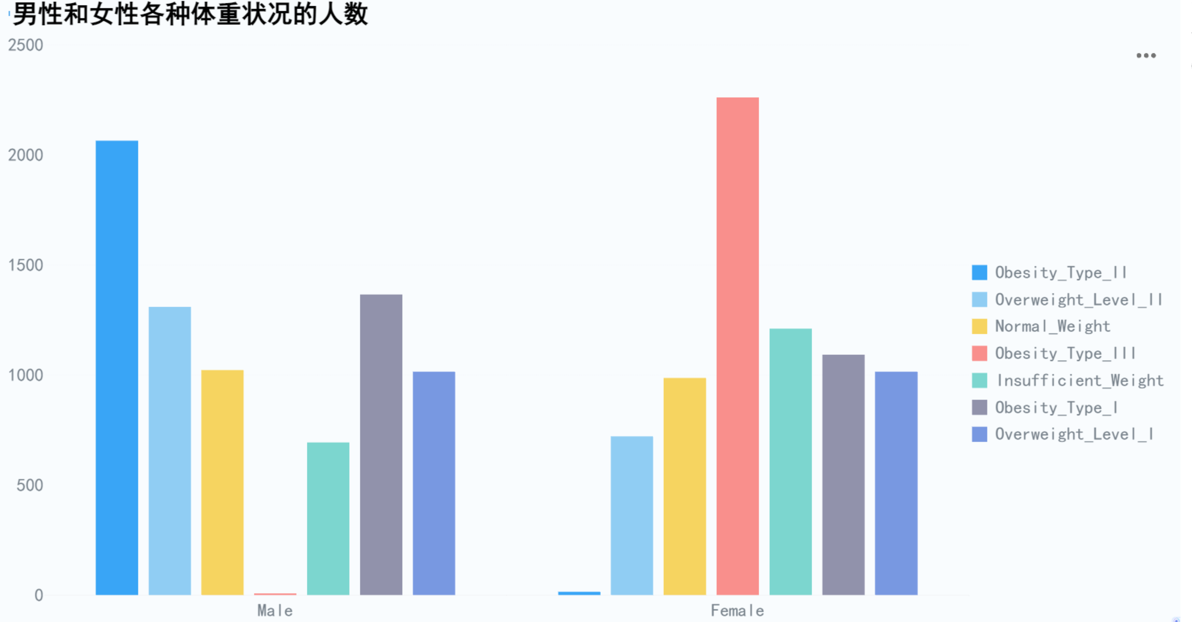
10对比男性女性中不同肥胖水平的人数

Slide 13


Slide 14
Thank You

